Slide 1
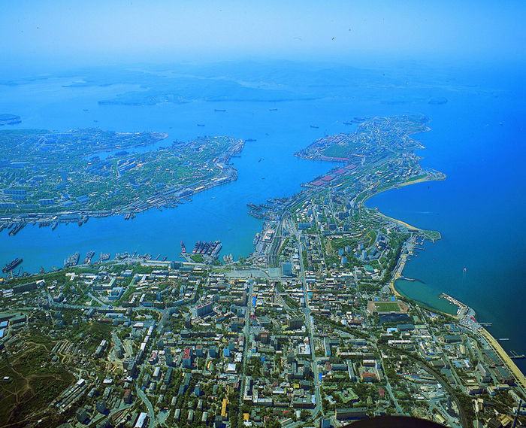
Характеристика города
ВЛАДИВОСТОК

Slide 2
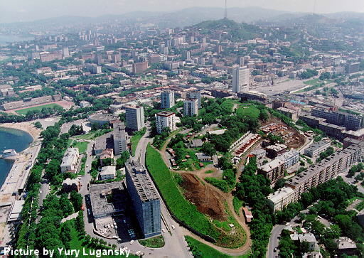
Город Владивосток - самый крупный в Приморском крае и в целом на Дальнем Востоке России. Это промышленный, транспортный, научный и культурный центр, самый крупный порт на Тихоокеанском побережье России. Владивосток - город морской. Он расположен на полуострове Муравьева-Амурского между Амурским и Уссурийским заливами Японского моря. Поэтому город большую часть года окутывают туманы. Но стоит отъехать по трассе километров 20-30 - безоблачное небо.
Население города — 622 500 (оценка на 1 января 2013).

Slide 3


Название Владивосток возникло от слов «владеть» и «Восток». Судя по всему, город был назван по аналогии с Владикавказом, который был основан незадолго до Владивостока.
Первоначальное английское название бухты Золотой Рог — Port May.
Неофициальное китайское название города — 海参崴 (произносится «хайшэньвэй» или «хайшэньвай»), что в переводе означает «залив трепанга». Это название можно встретить до сих пор, хотя существует и официальная китайская транскрипция 符拉迪沃斯托克.
В японском языке в период Мэйдзи для обозначения Владивостока было подобрано созвучное иероглифическое название 浦塩 (урадзио, «Соляная бухта»)
Герб г. Владивостока
Флаг г. Владивостока

Slide 4
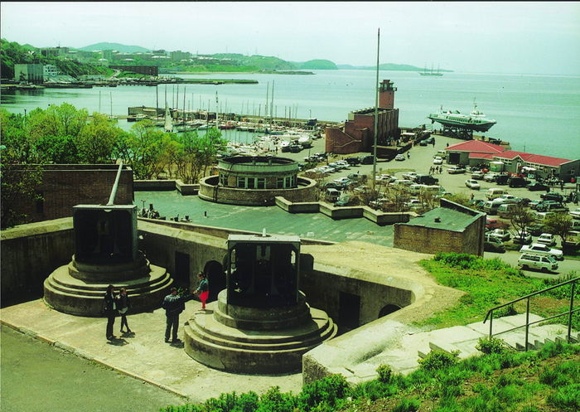
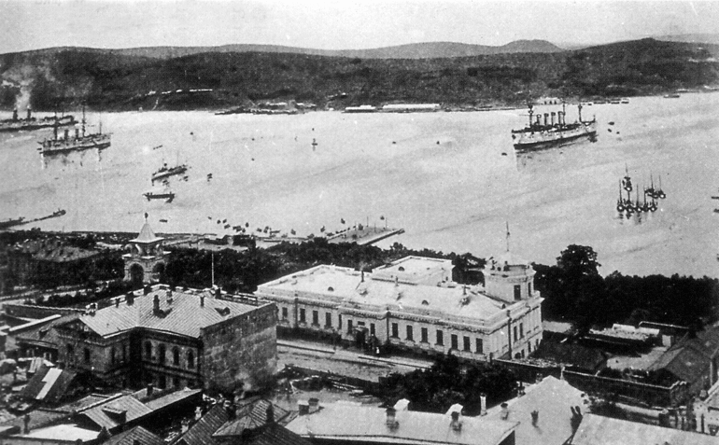
Владивостокская крепость
Бухта Золотой Рог, 1903 г
В 1859 году Н.Н. Муравьёв-Амурский обратил внимание на хорошо укрытую бухту.
2 июля 1860 году был основан военный пост, который теперь уже официально получил название Владивосток.
В 1862 году военный пост был переименован в порт.
В 1880 году Владивосток получил статус города.
В 1888 году Владивосток стал центром Приморской области.
В 1893 году открылось железнодорожное движение между Владивостоком и Никольском (Уссурийск), в 1903 году открылось прямое железнодорожное сообщение с Москвой по Транссибирской магистрали.
В 1890-х гг. Владивосток постепенно превращался в место сосредоточения русской культуры на Дальнем Востоке.
В 1920—1921 годах Владивосток — в составе Дальневосточной Республики.
В 1921—1922 годах — столица независимой Республики Приамурье.

Slide 5
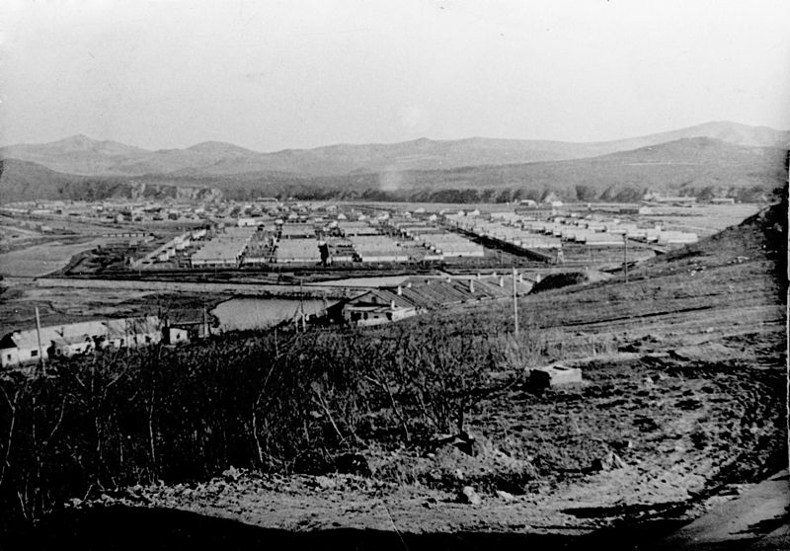
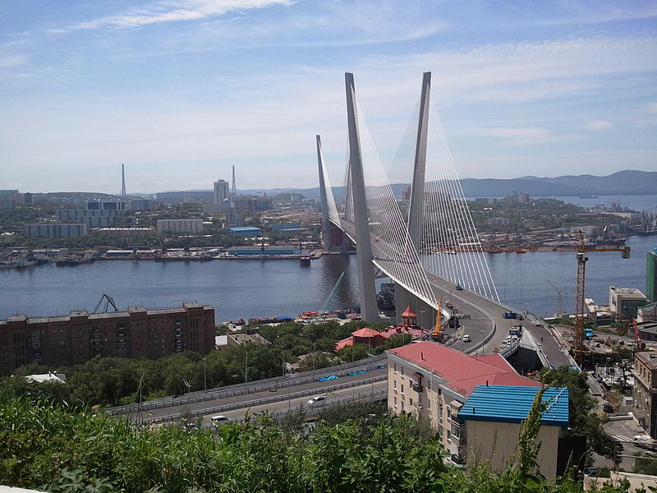
Владивостокский ИТЛ. 1940 год.
Золотой мост
В 1930-1940-ых годах Владивосток служил транзитным пунктом на пути доставки заключенных и грузов для Севвостлага советского супертреста «Дальстрой».
С конца 1922 года — в составе РСФСР.
С 1938 года — центр Приморского края.
Став в 1958 году морской базой советского флота, Владивосток в течение 30 лет был закрыт для посещения иностранцев.
город Владивосток награждён двумя орденами: в 1970 году орденом Октябрьской Революции, в 1985 году — орденом Ленина.
20 сентября 1991 был подписан указ № 123 «Об открытии г. Владивостока для посещения иностранными гражданами», со вступлением которого в силу с 1 января 1992 года Владивосток перестал быть закрытым городом.

Slide 6
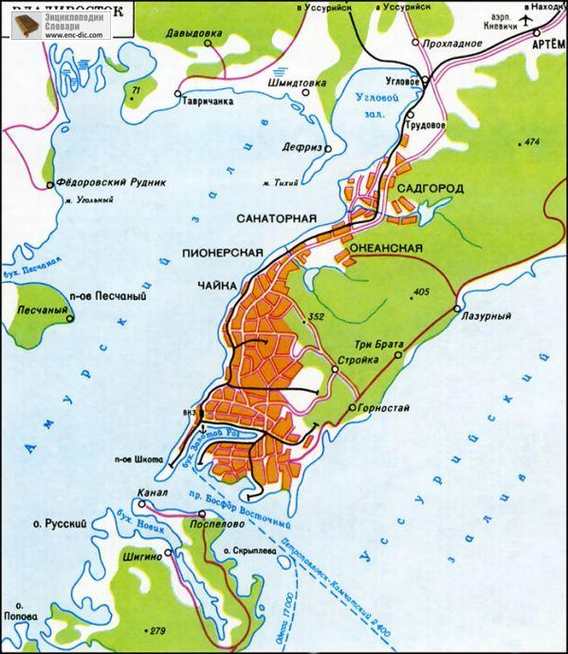
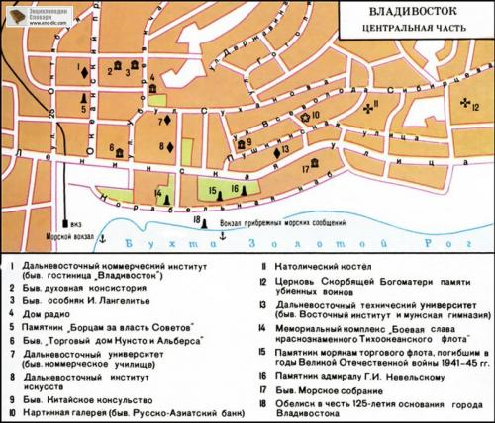
Административно город разделён на 5 районов:
Первореченский
Фрунзенский.
Ленинский
Советский
Первомайский
Планировочная структура города Владивостока, согласно действующему Генеральному плану, состоит из 6 планировочных районов Владивостока, а также поселка Трудовое.

Slide 7
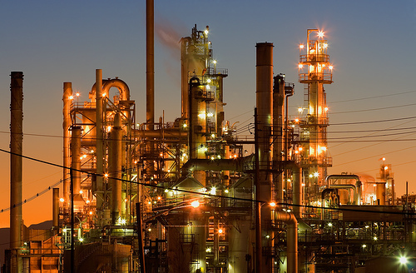
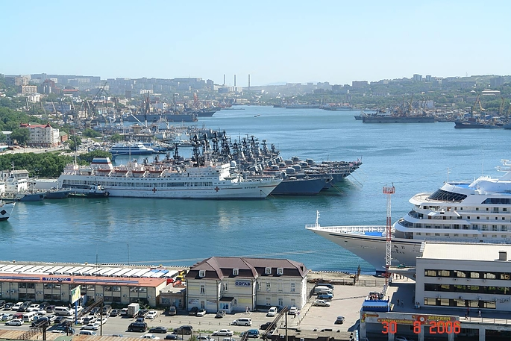
Владивосток – это крупный промышленный центр. Здесь имеется очень много крупных предприятий (около 80.
"Сердце" города - морское хозяйство, морские порты: грузовой, рыбный, пассажирский. Добыча рыбы и морепродуктов.
Лесная промышленность представлена тремя группами предприятий: лесохозяйственными; заготовку побочных продуктов лесопользования; лесозаготовительными.

Slide 8
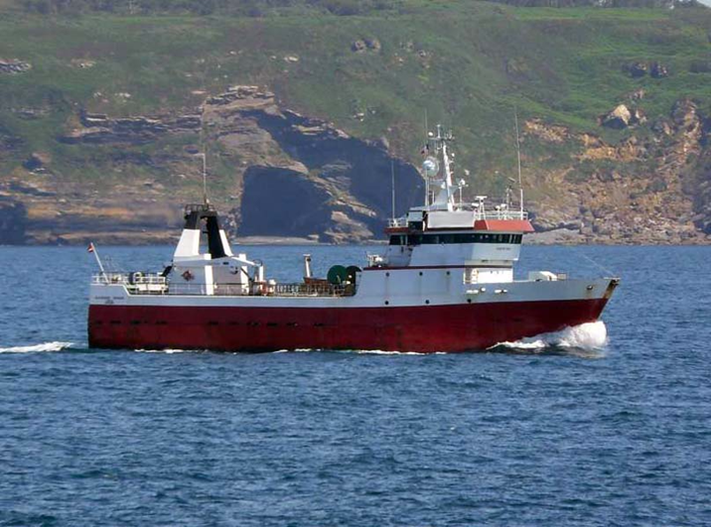
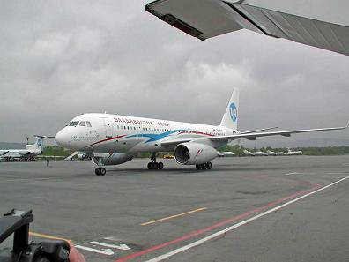
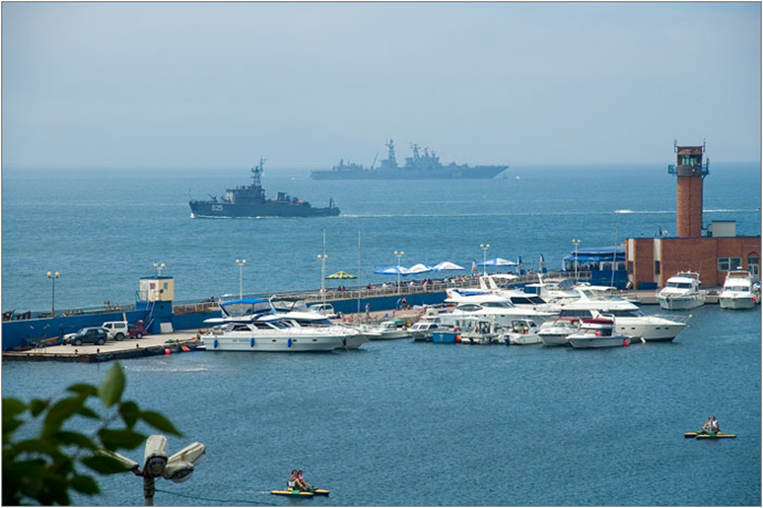
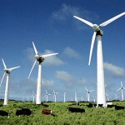
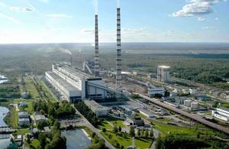

Slide 9
Туризм и рекреация
Туристический сезон во Владивостоке начинается в мае и заканчивается в октябре, середина сезона - июль-август.
Если вы хотите посетить Владивосток, то лучше всего это делать во время праздников и масштабных мероприятий. Военные парады, красочные шествия, концерты, салюты, фейерверки - всё это и много другое вы сможете увидеть в праздничном Владивостоке. Главные городские праздники - это Новый год и новогодние гуляния, День Победы (9 мая), День Города (2 июля), Биеннале визуальных искусств (июль), День рыбака (второе воскресенье июля). День военно-морского флота (последнее воскресенье июля), День тигра (второе воскресенье октября).
Туристический потенциал Владивостока уникален. В территорию города входит ряд живописнейших островов. Море, пляжи, сопки и протяжённые лесные территории - всё это способствует развитию экологического туризма и водных видов спорта. Владивосток открыт для туристов из стран Азии, а деловую и инвестиционную привлекательность городу обеспечивает его расположение на пересечении морских, железнодорожных, автотранспортных и воздушных маршрутов внутреннего и международного масштаба.
Турист, прибывающий во Владивосток, найдёт здесь множество гостиниц по вкусу и карману.
Благодаря своим богатым природным ресурсам и выгодному географическому положению, Владивосток представляет большой интерес для жителей зарубежья, как в экономическом, так и в политическом плане. Город открыт для всего нового и прогрессивного, что несут цивилизации Азии и Европы.

Slide 10
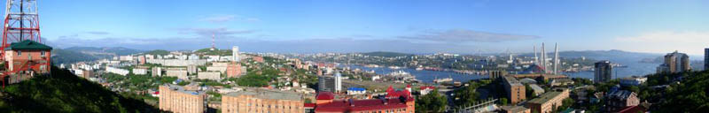
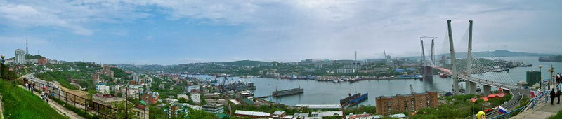
В перспективах развития города Владивостока несомненно есть положительные моменты. Город будет расширяться, это неизбежно. Будет развиваться и расти. Но вот направление развития будет, вероятно, не совсем то, о котором мечтают горожане. Если правительство будет и дальше предлагать различные проекты развития только на бумагах, то в ближайшем будущем не предвидится развития промышленности, восстановления судоремонтных предприятий, улучшения рыбной отрасли и лесного хозяйства, что может привести к серьезному экономическому упадку города.
В последнее время город стал привлекать иностранцев своим отличным географическим положением, приятным климатом и близость разного рода природных ресурсов. И может быть благодаря привлечениям иностранных инвестиций в городе можно будет успешно развивать и реализовать экономический потенциал.

Slide 11
Кое что о городе…

Slide 12
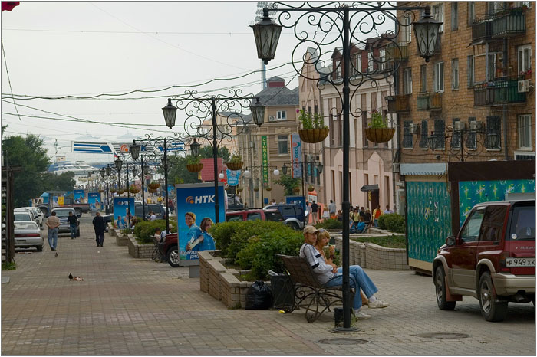
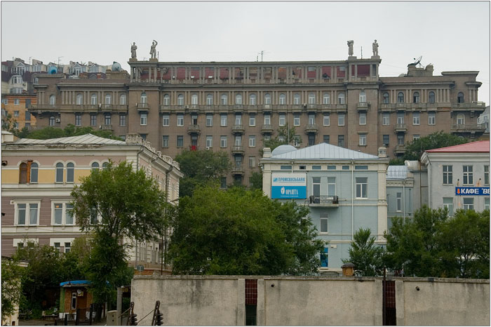
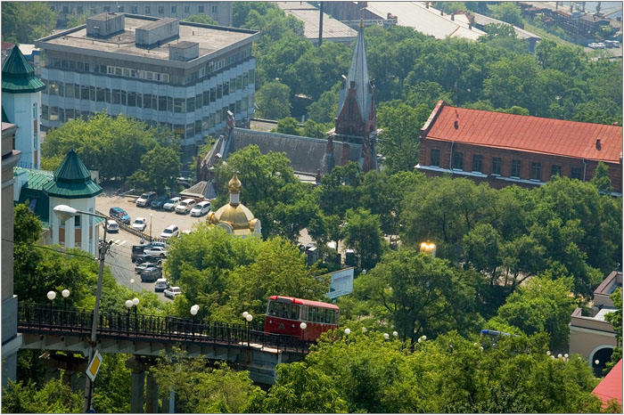
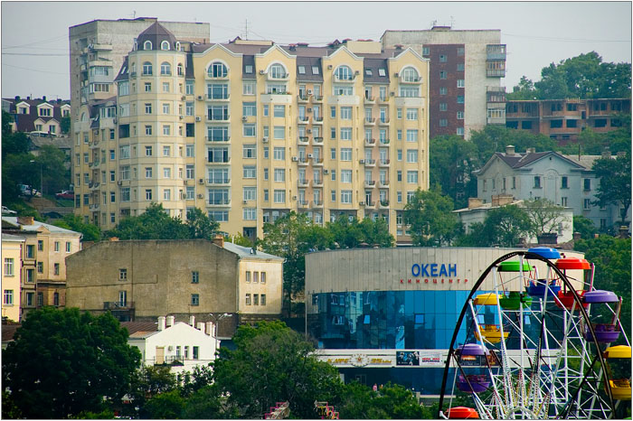
Есть во Владивостоке свой "Арбат" (улица Адмирала Фокина) - пешеходная улица с красивыми фонарями
Владивосток - молодой город. Поэтому большая часть зданий в нём, даже в центре, построены в советское время.
Фуникулёр

Slide 13
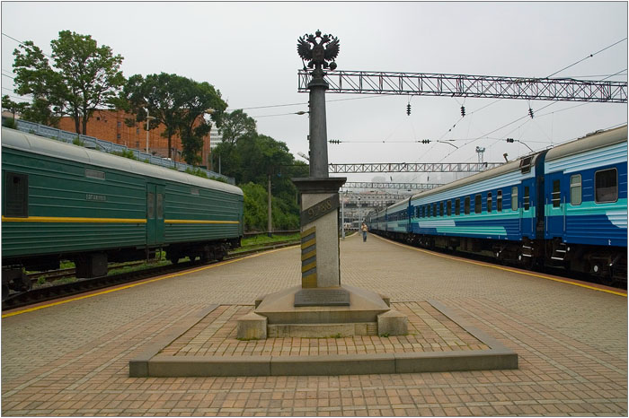
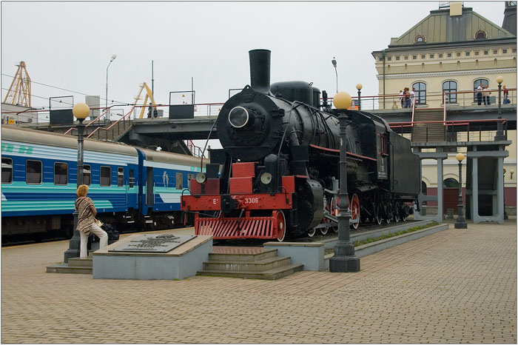
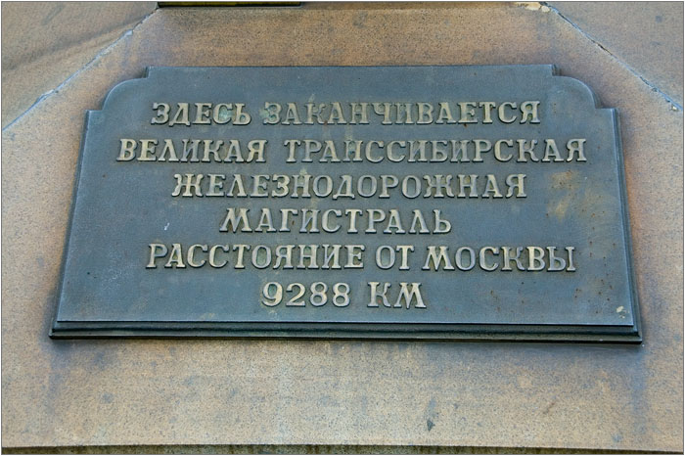
Во Владивостоке заканчивается великая Транссибирская железнодорожная магистраль

Slide 14
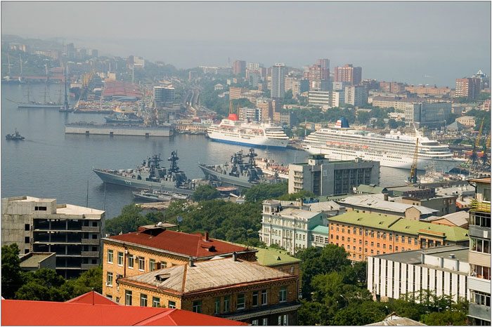
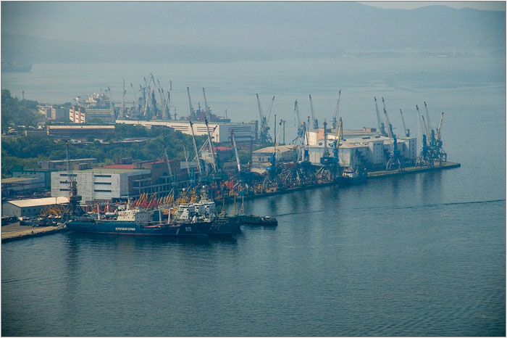
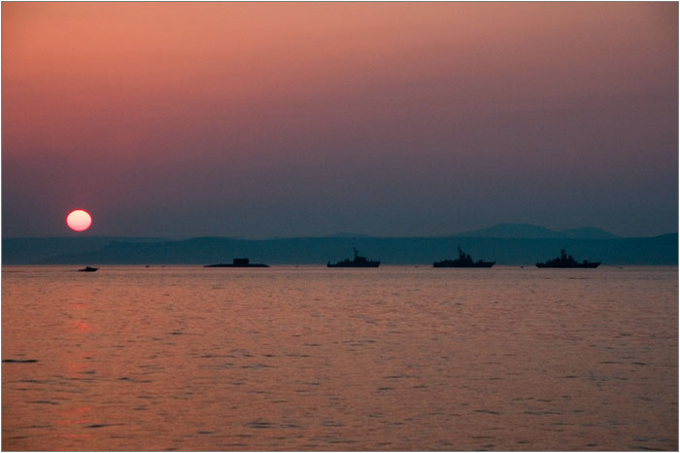
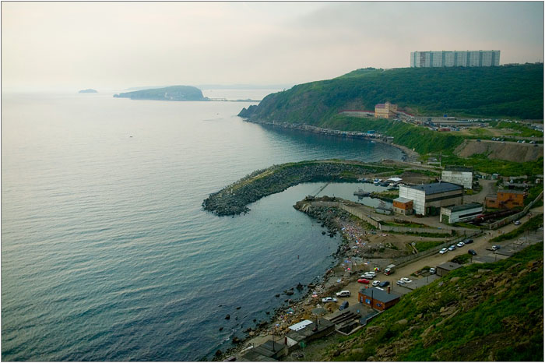
Бухта Золотой рог
Тихая бухта

Slide 15
Спасибо
за
внимание!!!

